Slide 1
Каква храна консумираме и защо витамините и минералите са нещо далеч повече от препоръчителното за нашето здраве

Slide 2
Ако живеете някъде, където можете да произвеждате чиста, необработена, генно немодифицирана храна или някой произвежда за вас такава, значи сте щастливец. Ако ли пък не, препоръчвам ви да се осведомите за качеството и същността на храната от големите хранителни вериги.

Slide 3
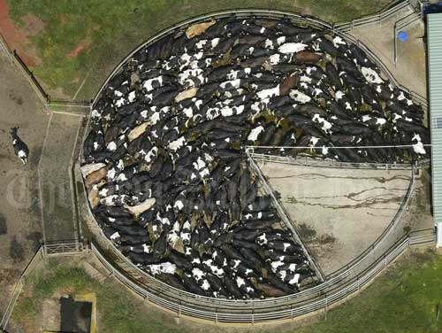
От къде идва храната ???
Колко от нас знаят как се отглежда храната ни?
Най-вече тези, които я отглеждат за промишлено или лично ползване,
нищожен процент от нас.
Защо се знае толкова малко?
Защото ако знаехте повече сигурно би ви се отяло.
По законите на хранителната индустрия:
Повече, по-евтино, по-бързо.
На всеки би му станало поне
малко ясно oт къде идва
храната.

Slide 4
Евтиното никога не излиза евтино
Евтина храна – скъпи лекарства
Евтина храна – замърсена околна среда
Евтина храна – евтин, нерегламентиран и незащитен труд
Евтина храна –изцяло петролно зависима
Евтина храна ама друг път

Slide 5
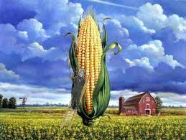
Разнообразие от еднообразие
Голяма част от храната се произвежда от хитро преработена царевица
Средно в един голям супермаркет има около 50 000 вида продукти.
Всички те се правят от няколко вида култури
Фирмите, които ги произвеждат се броят на пръсти
Големите компании с големите интереси
Малкият потребител с големите илюзии

Slide 6
Какво искаме да кажем (1)
В големите хранителни вериги много голям процент от храната не струва
Докато печалбата контролира пазара храната ще е лоша
Бъдете отговорен потребител.Това е основното, което можете да направите.
Интересувайте се от произхода на храната си.
Купувайте храната си от производители на дребно
Избягвайте обработена ,генно модифицирана и неидентифицирана храна

Slide 7
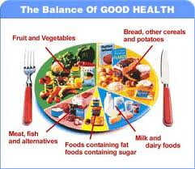
Какво искаме да кажем (2)
Много трудно е да се храниш добре
Не е лесно да си доставиш качествена храна.
Защо да купуваме скъпите био храни след като може да стимулираме дребните производители, които предлагат същото качество на разумни цени.
Като начало трябва ти добра храна.
В големите маркети добрата храна е на още ‘по-добра’ цена

Slide 8
За витамините
Приемайте много витамини.
Отдавна известно е, че те не са просто полезни, те са животоподдържащи.
Витамините не лекуват симптоми, те лекуват болестта.
За бизнеса витамините не са изгодни
-първо, хапчетата са по-скъпи
-второ, хапчетата не лекуват, а облекчават и пристрастяват, което ги прави много печеливши.
-и трето, поради първите два фактора, витамините не са популярни на широката маса като средство за лекуване

Slide 9
Какво всъщност са витамините
Регулатори на жизнените
процеси в организма.
Малък спектър от действия:
Повишават имунната устойчивост,
стимулират образуването на кръвни
клетки и функционирането на черния
дроб и жлезите с вътрешна секреция,
повлияват възбудителните и задържащите
процеси в централната нервна система и др.

Slide 10
Как да ги приемаме(1)
Към водноразтворимите спадат: Витамин C, витамините от B-групата: B1 (тиамин), B2 (рибофлавин), В6 (пиридоксин), B12 (цианкобаламин) PР (никотинамид), пантотенова киселина, биотин, фолиева киселина, холин и др.
Към мастно разтворимите:
A,
D,
E,
K и F,
Водноразтворими приемат се с вода ☺
Мастноразтворими приемат се с мазнини ☺

Slide 11
Как да ги приемаме(2)
Витамините, сами по себе си не са достатъчни. Колкото и да са важни, те не могат да постигнат нищо без минералите
Трябва да приемаме витамините с елементите за тяхното усвояване.
Мит - Само витамините са достатъчни
Мит - Витамините трябва да се взимат преди ядене за да могат да се усвоят по-добре.
Факти
Митове

Slide 12
И накрая : Какво не са витамините
Витамините не са нито хапчета за енергия, нито заместители на храната. Витамините не могат да заместят белтъчините или които и да са други хранителни вещества като минерали, въглехидрати и вода; те не могат дори да се заместват взаимно. Витамините, сами по себе си, не са елементи на строежа на организма.

Slide 13
Минералите
Съществуват три типа минерали
растенията вече не съдържат минерали от никакъв вид. Тях ги няма вече в почвата, няма ги и в растенията.
Минералите не могат да се синтезират от човешкото тяло
При експериментите върху лабораторни животни, стана ясно, че около 7 минерала удвояват продължителността на техния живот
Напълно нормално е да се приема витамин С – двойна доза, витамин А – двойна доза. Нищо лошо няма да се случи. Не по-малко важно е да се приема цинк, рибофлавин, молибден и т.н. Но една група вещества са особено полезни. В нея влизат три компонента: витамин Е, бетакаротин и селен. Тези три компонента се приемат в двойни дози за деня. Ако при това Вие извлечете 50 % полза, вече е добре
Същност
Препоръки

Slide 14
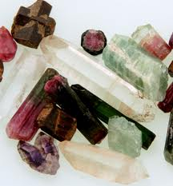
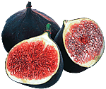
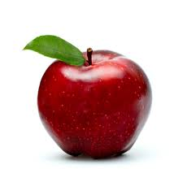
Типове минерали
Метални минерали – това са тези минерали, които основно се добиват от каменни пароди. Те се усвояват само 8 – 12 %. А когато станете на 25 – 40 години, тяхната усвояемост пада на 3 – 5 %
Хелатни минерали- тези минерали са метални минерали с аминокиселини, протеини или ензими, които обвиват металния атом. Тази форма на минералите увеличава усвояването им на 40 %. Точно затова хранителната промишленост се нахвърли върху тази идея.
Колоидни минерали.-те имат най-висока усвояемост. Именно усвояването най-много ни вълнува. Колоидните минерали се усвояват 98 %, което е 2,5 пъти повече от хелатните и 10 пъти повече от металните. Колоидните минерали могат да бъдат само в течен вид и на много дребни частици

Slide 15
Изводи и препоръки
Синтетичните витамини са по-щадящи за бюджета, но не и за стомаха. Макар че синтетичните витамини и минерали дават задоволителни резултати, ползата от естествените е далеч по-голяма, на най-различни нива. Химическите анализи на двата вида изглеждат еднакви, но естествените витамини са много по-ценни. Често природата ги съчета с други важни вещества, които действат синергично и с по-голяма сила в организма.
На теория едно балансирано и здравословно хранене би могло да осигури всички нужди на организма от витамини. Но на практика нещата стоят съвсем по друг начин.
За усвояването на витамините са нужни и други вещества.
Всеки път когато Вие пропускате да вземете минералите си за деня, Вие съкращавате живота си.

Slide 16
Използвана информация
http://www.youtube.com/profile?annotation_id=annotation_797422&user=dokumentalni2&feature=iv#p/c/0/Up46CzCylYM
http://vbox7.com/play:459012c1
http://info.biozona.eu/index.php?option=com_content&task=view&id=52&Itemid=52
http://spidersport.com/gmo-foods.php
http://bg.wikipedia.org/wiki/%D0%92%D0%B8%D1%82%D0%B0%D0%BC%D0%B8%D0%BD

